Slide 1
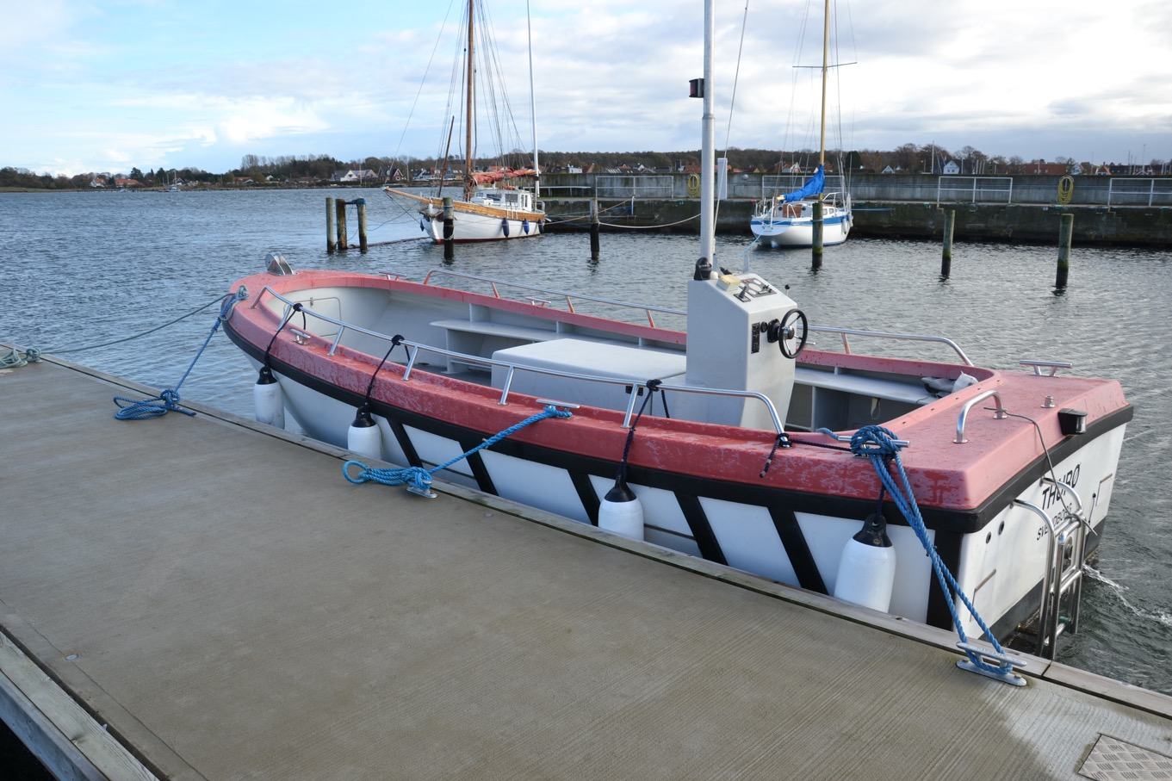
Bilag 2A
Tilbud på følgende opgaver ønskes, i forbindelse med en opgradering af SIMAC øvelsesjoller, som led i arbejdet med Autonom-skibsdrift.
Kontaktperson:
Underviser - SIMAC
Anders Hjorth Obsen
aho@simac.dk
72215598
24 fods Faaborg Motorjolle
Bruges som sejlads-øvelsesjolle for SIMAC.
Depl. - Cirka 3000 Kg.
Dybgang – 90 cm.

Slide 2
Opgave 01 – Øvelsesjoller (Diesel) – Drejø – Skarø – Bjørnø
Ombygning af Styrepylt – som beskrevet.
Montering af Alu bimini top, incl. diverser antenner radar osv.
Batterikasse i motorum udvides, med plads til forbrugsbatteri.
Modificering af tofter. Der bortskæres den agterste del af tofterne i både bb og stb side – som beskrevet
Montering af anførte Raymarine instrumenter, inklusiv køb af instrumenter.
Diverse malerarbejde efter glasfiberarbejde, som beskrevet i udbudsmateriale.
Kraftig sprayhood monteres i bådens stævn.
Tilbud på ovenstående opgaver ønskes på 2 stk. jolle. Dog er der mulighed for at opgaven skal laves på alle 3 joller.
Opgave 02 – Øvelsesjolle (El) – Thurø
Opbygning af kraftig vandtæt kasse, på fordækket af Thurø. Laves i glasfiberarmeret marineplywood. Se billedbeskrivelse.
Montering af anførte Raymarine instrumenter, inklusiv køb af instrumenter.
Påbygning af autopilot på eksisterende hydr/mek styresystem.
Montering af landstrømstavle og skilletranfo(udstyr er delvis indkøbt – se stykliste)
Montering af Alu bimini top, incl. diverser antenner radar osv.
Kraftig sprayhood monteres i bådens stævn.
Tilbud på ovenstående opgaver ønskes kun på 1 stk jolle.
Efterfølgende billedmateriale og styklister, er tiltænkt som en guideline for at komme videre med tilbudsgivningen på opgaven. Raymarine instrumenter er valgt, da jollerne allerede er bestykket med komponenter fra Raymarine og vi skal have mulighed for integration med disse nuværende systemer.

Slide 3
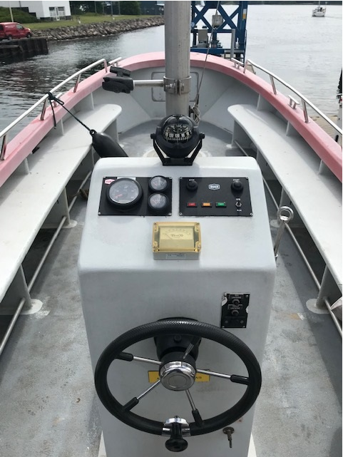
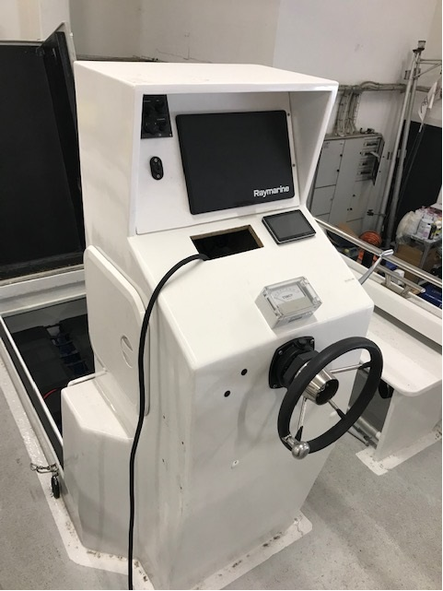
Øvelsesjoller Skarø, Drejø og Bjørnø – Opgave 01
Ombygning af eksisterende styrerpult, så den kan rumme 1 stk kortplotter 12/9 tommer, VHF radio, lille elpanel til lanterner, Motorinstrumenter, rorvinkelindikator, autopilotenhed, tillerstyring og boks til datalogning (fibo 250x200150mm)
Nuværende design af styrepult
Design af pult efter ombygning. Med plads til ændringer – Vigtigt er det, at plotter er skærmet fra sollys og regn.
Placering af magnetkompas fastsættes senere.

Slide 4
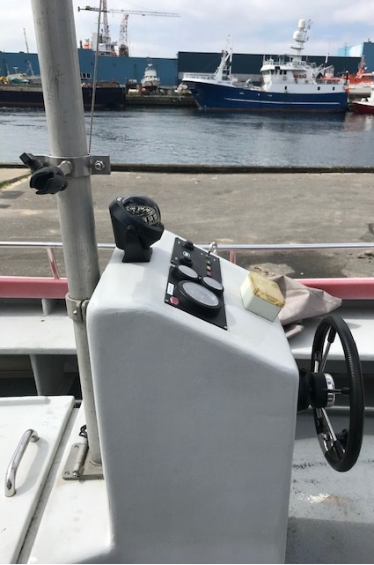
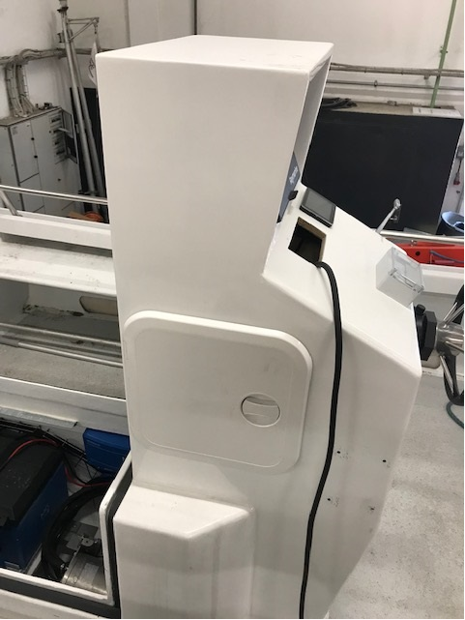
På front eller side, skal der gøres plads til en vandtæt dæksluge (type Moonlight eller lewmar), for adgang til elektriske installationer og fibo boks.

Slide 5
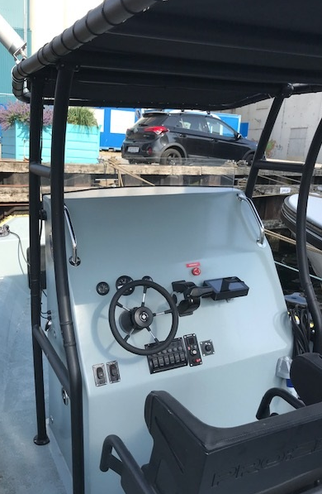
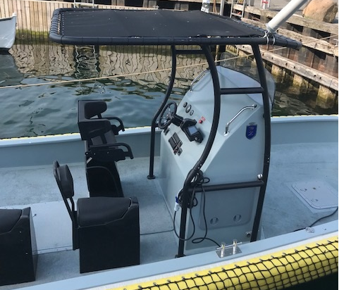
Fremstilling og/eller montering af aluminiums Bimini-top over styrepulten. Med beslag på taget til radar, antenner og lanterner. Og beslag for afstivning/støtte på styrepult. (Type fra Pro Zero/TUCO eller lign))
Højde over dæk = 2,1 meter
Tagflade (cirka LxB) = 2.0 x 1.5 meter
Materiale, rør i marinealuminium.
Kraftig pressening på toppen.

Slide 6
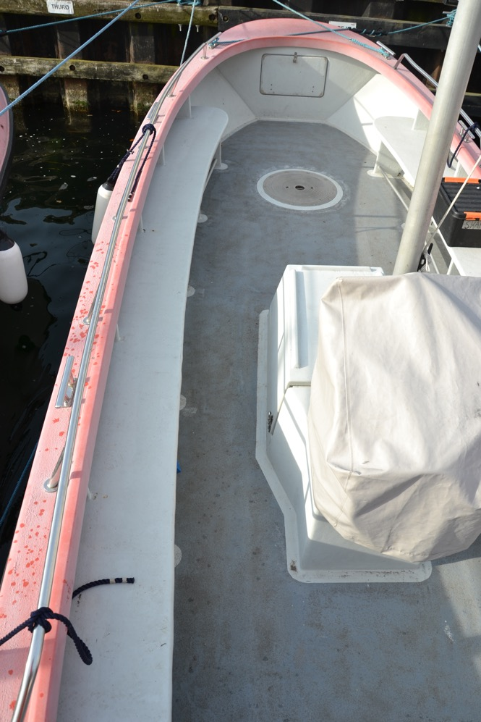
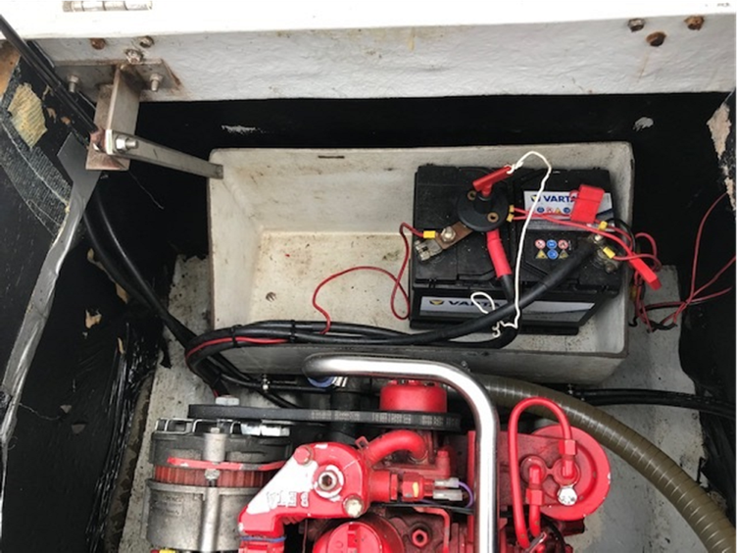
Agterste 2 sektioner af tofterne, skæres væk i både styrbord og bagbord side. Dette for at give mere plads omkring styrepult.
Der afsluttes med glasfiber og maling.
Placering støtter bimini-top

Slide 7
Opgave 01
Styk-liste på Raymarine Instrumenter til montering på fartøjet:
Komponent | Model | listepris | note
Radar | Quantum2 Chirp Q24C
GPS kompas | Raymarine RS 150
AIS | Raymarine AIS 700 Class-B
VHF | Raymarine VHF Ray63
Plotter | Kortplotter Axiom 12‘’ incl. søkort
Lod | Ray xxx |  | Lod og Temp.
elsystem | Batteri forbrug
elsystem | Laderelæ og styring
elsystem | DC/DC 12/24 udtag
elsystem | Inverter til 230 volt udtag |  | Antal watt ??
elsystem | Div komponenter for montering, skinner osv.
El-panel | Philippi STV 714 |  | Eller lign. incl. 12 v udtag
Instrumentkasse for datalogning | Fibo 250x200x150 mm |  | Leveres

Slide 8
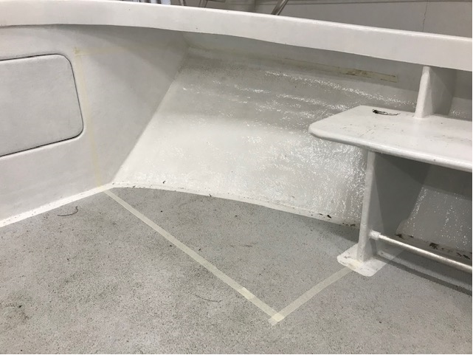
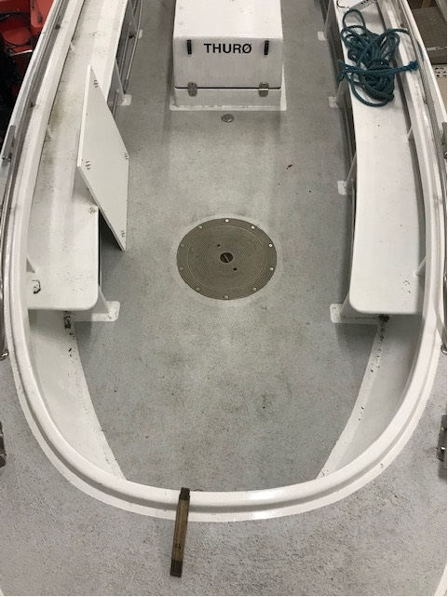
Opgave 02 – øvelsesjolle Thurø (el-fremdrevet 48 Volt)
Adgangsluge på toppen
På 1 stk. jolle (Thurø) skal der bygges en vandtæt kasse i glasfiberarmeret plywood. Den skal huse elektronisk udstyr, strømforsyning, landstrømstavle, batterilader osv.
Den skal have et kraftigt vandtæt top, som også kan bruges som arbejdsbord. Adgang til kassen skal ske fri toppen
Kassen skal integreres op af det eksisterende forlukaf, som vist på skitsen med røde linjer. Der skal laves supplerende stuveplads under 2 eksisterende tofter, til trosser og anker.
Rum 01 – Skal indeholde kasse med autonomi komponenter, størrelse 600x400x400 mm)
Rum 02 – Skal huse Victron lader (skylla 48) samt skilletransformer 3600 W, landstrømsboks (230 volt incl RCD og sikringer – str. 200x300x150mm box) og 12 volts batteri til eksisterende bovpropel.
Rum 01
Rum 02

Slide 9
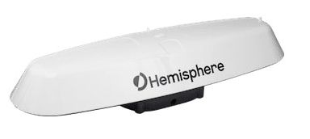
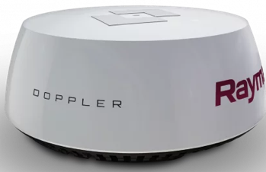
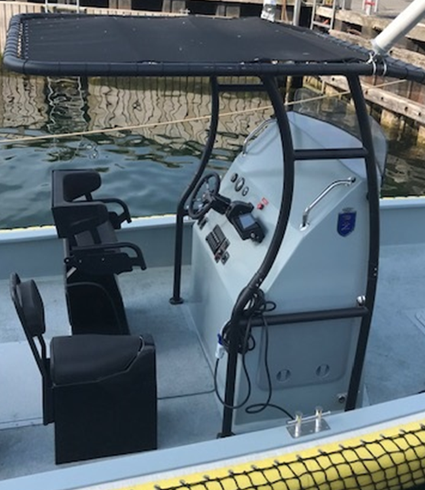
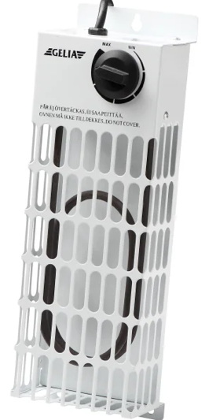
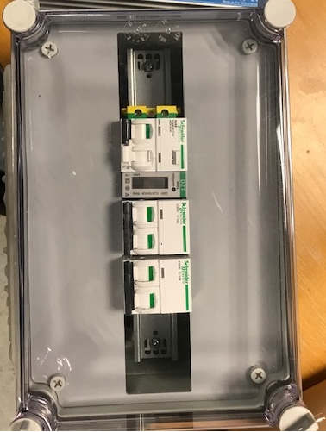
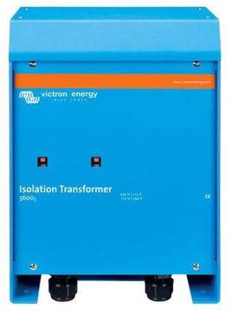
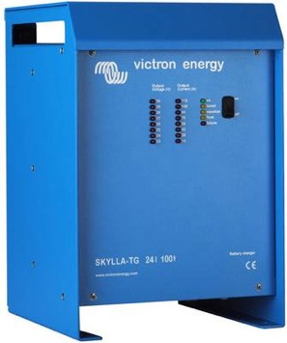
Fremstilling og montering af aluminiums Bimini-top over styrepulten. Med beslag på taget til radar, antenner, kamera og lanterner.
Højde over dæk = 2,1 meter
Tagflade (cirka LxB) = 2.0 x 1.5 meter
Materiale, rør i marinealuminium.
Kraftig pressening på toppen.
Montering (Rum 02) af landstrømstavle, Isolations transformer (victron), batterilader (Victron skylla 48V) samt landstrømskabel med stik, i den opbyggede vandtætte kasse på dækket.
Montering af frostvagt (elpanel) i motorrum.

Slide 10
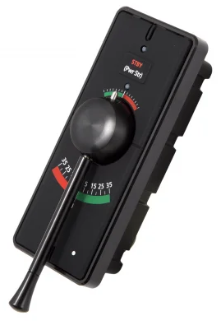
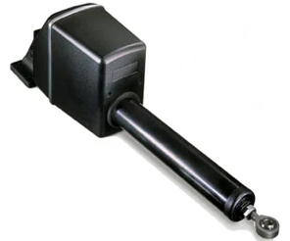
Opgave 02
Styk-liste på Raymarine Instrumenter til montering på fartøjet:
Komponent | Model | stykpris | note
Radar | Quantum2 Doppler
Kamera - 4 stk | Raymarine Cam210
Magnetkompas - flux | Raymarine Fluxgate M022
GPS kompas | Hemisphere V123 Raymarine AR 200 | 15.000
log | Raymarine Log B120
Lod | Raymarine XXXXX |  | Lod og Temp
AIS | Raymarine AIS 950 Class-A
VHF | Raymarine VHF Ray 90 (Blackbox)
Tiller | Raymarine (follow on) Tiller
Aktuator | Raymarine el-hydraulisk?? Type 1/2/3? |  | Pumpekapacitet fastsættes
Autopilot | Raymarine Acu 200 og display P70 RS
plotter | Kortplotter Axiom12' incl. kort

Slide 11
Opgave 02
Stykliste på supplerende komponenter
Komponent | model | Pris | Note
elsystem | DC/DC 12/24/48 udtag
elsystem | Inverter til 230 volt udtag
elsystem | Div komponenter for montering, skinne, DC og AC kabler osv.
Instrumentkasse for datalogning | Fibo 250x200x150 mm |  | Leveres
Batterilader | Victron skylla TG48 Volt |  | Leveres
Landstrøm | Victron Isolations Transformer 3600 W (230/230 V)
Landstrøm | Landstrømstavle med HPFI/RCD og Automatsikringer (16 A) |  | Leveres
Landstrøm | Landstrømsstik til skot (A4) |  | Leveres
Frostvagt | Type Schneider (IP 22) |  | Leveres
 | 12 volts batteri og 230/12 V lader, til eksisterende Bovpropel

